Slide 1
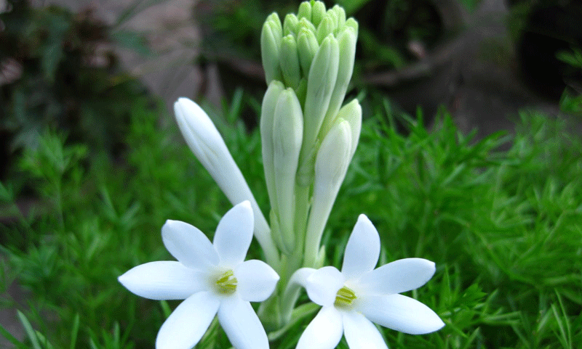
আজকের পাঠে সবাইকে শুভেচ্ছা

Slide 2
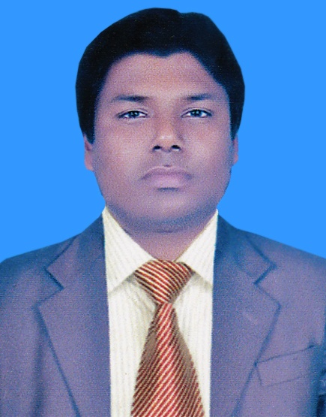
পরিচিতি
উপস্থাপনায়
মোঃ রজব আলী
সহকারী প্রধান শিক্ষক
চুহড় উচ্চ বিদ্যালয়
মিঠাপুকুর,রংপুর
বাংলা সাহিত্য
দশম শ্রেণি
গদ্যাংশ
সময়ঃ ৫০ মিনিট

Slide 3
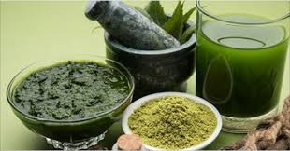
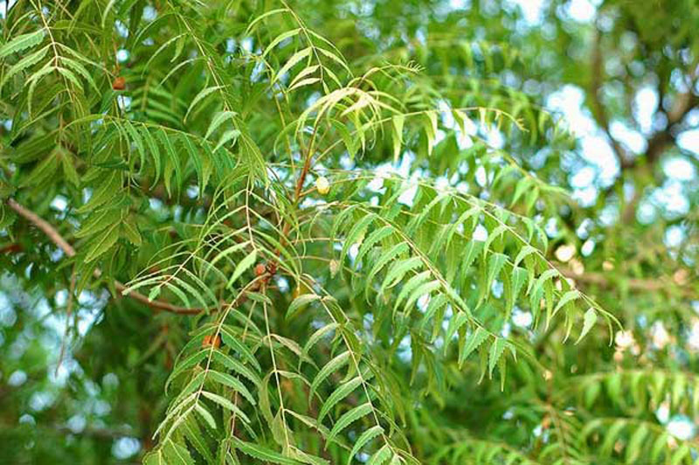
ছবিগুলো লক্ষ্ করো

Slide 4
পাঠ শিরোনাম-
নিমগাছ
-বনফুল

Slide 5
শিখনফল -
পাঠ শেষে শিক্ষার্থীরা-
১। নারী ও নারীর কর্মের প্রতি শ্রদ্ধার মনোভাবের স্বরূপ ব্যাখ্যা করতে পারবে।
২। নিমগাছের নানা উপকারী দিক বর্ণনা করতে পারবে ।
৩। বাংলার গৃহকর্ম নিপুনা লক্ষ্মীবউয়ের জীবনবাস্তবতা ব্যাখ্যা করতে পারবে।

Slide 6
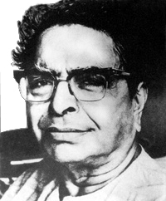
লেখক পরিচিতি -
জন্ম
বিহারের পূর্ণিয়ার অন্তর্গত মনিহার গ্রামে ১৮৯৯ সালের ১৯শে জুলাই
শিক্ষা ও পেশা
১৯২৭ সালে পাটনা মেডিকেল কলেজ থেকে এম,বি পাশ করেন এবং কর্মজীবন শুরু মেডিকেল অফিসার হিসেবে ।
উপাধি
পদ্মভূষণ উপাধি
বনফুলের গল্প, বাহুল্য, বিন্দুবিসর্গ, অনুগামিনী, তন্বী, উর্মিমালা,তৃণখন্ড, কিছুক্ষণ, দ্বৈরথ, নির্মোক, সে ও আমি, জঙ্গম, অগ্নি, বনফুলের কবিতা ও মধুসুদন ।
উল্লেখযোগ্য গ্রন্থ
প্রকৃত নাম
বলাইচাঁদ মুখোপাধ্যায়
মৃত্যু
১৯৭৯ সালের ৯ই ফেব্রুয়ারি কলকাতায় মৃত্যুবরণ করেন

Slide 7
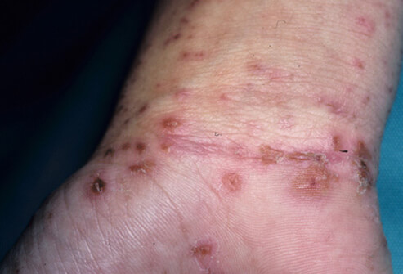
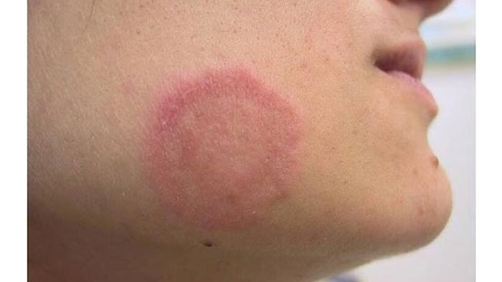
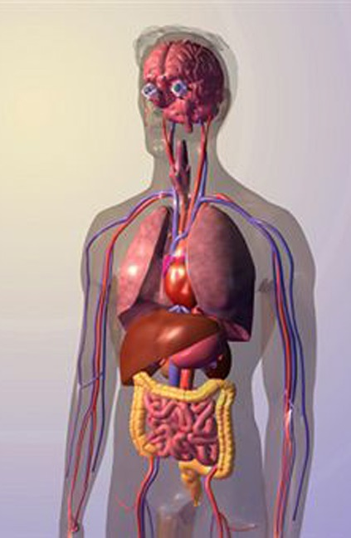
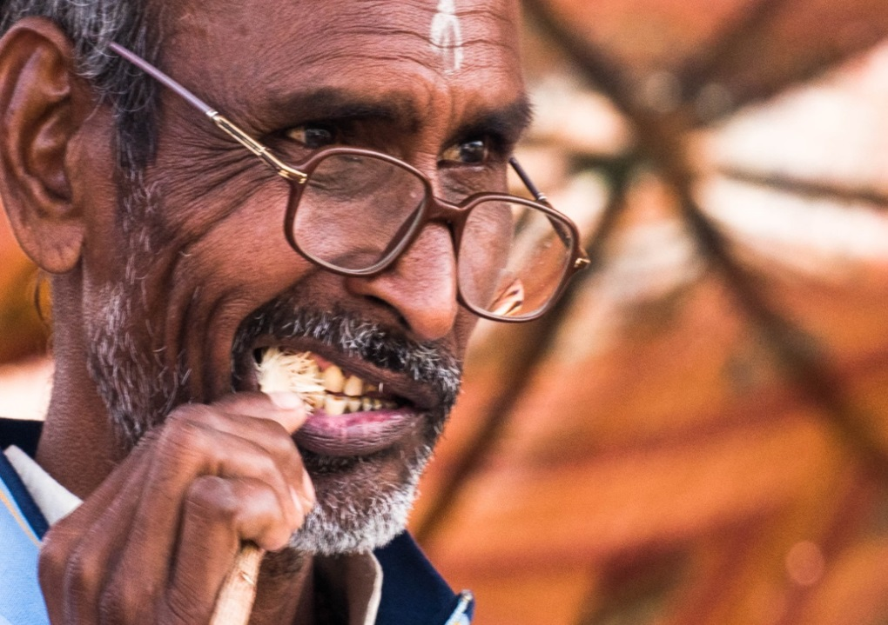
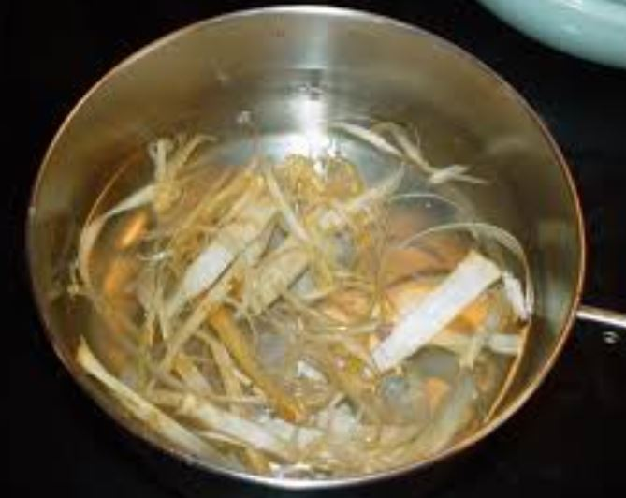
এসো কিছু ছবি থেকে ধারণা নেই -
কেউ ছালটা ছাড়িয়ে নিয়ে সিদ্ধ করে খায়
পাতাগুলো ছিঁড়ে শিলে পিষছে কেউ
কচি ডালগুলো ভেঙে চিবোয় কত লোক… দাঁত ভালো থাকে
খোস দাদ হাজা চুলকানিতে লাগাবে। চর্মরোগের অব্যর্থ মহৌষধ
যকৃতের পক্ষে ভারি উপকার

Slide 8
আদর্শ পাঠ
সরব পাঠ

Slide 9
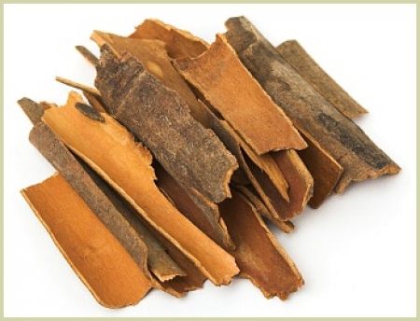
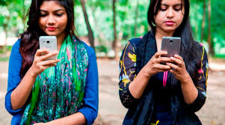
শব্দার্থ
বাকল
ছাল
শিলে পেষা
শিল পাটায় বেটে রস তৈরি করা
মুগ্ধ
মোহগ্রস্ত
খোশদাদ
এক ধরণের চর্মরোগ

Slide 10
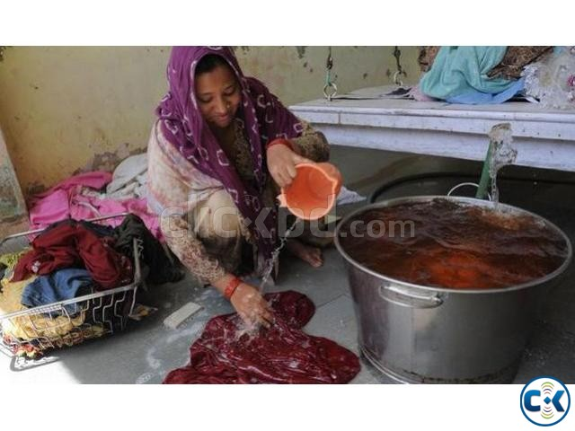
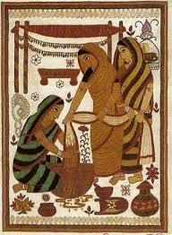
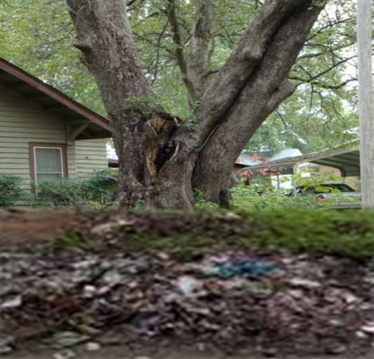
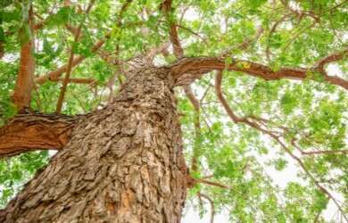
আরও কিছু ছবি পাঠের সাথে মিলিয়ে নেই
নিভৃতে সংসারের কাজে ব্যস্ত গৃহলক্ষ্মী
নিমগাছটার ইচ্ছে করতে লাগল লোকটার সংঙ্গে চলে যায়। কিন্তু পারলে না। মাটির ভিতরে শিকড় অনেক দূরে চলে গেছে। বাড়ির পিছনে আবর্জনার স্তুপের মধ্যেই দাঁড়িয়ে রইল সে।
ওদের বাড়ির গৃহকর্ম-নিপুণা লক্ষ্মীবউটার ঠিক এক দশা।
হঠাৎ একদিন একটা নতুন ধরনের লোক এলো।মুগ্ধদৃষ্টিতে চেয়ে রইল নিমগাছের দিকে। ছাল তুললে না, পাতা ছিঁড়লে না, ডাল ভাঙলে না,
মুগ্ধদৃষ্টিতে চেয়ে রইল শুধু।

Slide 11
খোস দাদ ও চুলকানি ভাল হয়
নিমের ডালে দাঁত ভাল থাকে
যকৃতের জন্য ভারি উপকার
নিমগাছের ভূমিকা
গাছের ছালের সিদ্ধ পানি পেটের জন্য উপকারী
নিমের হাওয়া রোগ বালাই দুর করে

Slide 12
পরিবারের সার্বিক দায়িত্ব পালন
সন্তান লালন পালন করা
নারীর ভূমিকা
ঘর-বাড়ি পরিস্কার রাখা
রান্না করা ও খাবার পরিবেশন করা
অসুখে সকলের সেবা করা
সন্তানের লেখাপড়ার তদারকি

Slide 13
নীরবে পাঠ করি ও গুরুত্বপূর্ণ বাক্যগুলো চিহ্নিত করি
বহুনির্বাচনি প্রশ্নোত্তর (মৌখিক)
১। নিমগাছের পাতা কীভাবে পিষে ব্যবহার করা হয়?
ক
খ
সিদ্ধ করে পিষে
তেলে ভেজে পিষে
গ
ঘ
ঢেঁকিতে পিষে
শিলে পিষে
2। 'নিমগাছ' গল্পের নিমগাছটির রূপকে কাকে বোঝানো হয়েছে ?
প্রতিবাদী নারী
কর্মজীবী নারী
ক
খ
ক
সর্বসংহা নারী
নির্যাতিত নারী
ঘ
গ

Slide 14
৩। নিমগাছটার কেন ইচ্ছা করল কবির সঙ্গে চলে যেতে?
জ্ঞানের জন্য
খ
অবস্থানের জন্য
ক
প্রশংসা প্রাপ্তির জন্য
কাব্যবোধের জন্য
ঘ
গ
2। 'নিমগাছ' গল্পে লক্ষ্মীবউয়ের সংসার ফেলে চলে যেতে না পারার কারণ-
i) অসহায়ত্ব ii) সংসারের মায়া iii) দায়িত্ব উপলব্ধি
i ও ii
খ
ক
ক
i ও iii
ঘ
i , ii ও iii
ii ও iii
গ

Slide 15
দলগত কাজ
১। হঠাৎ একদিন একটা নতুন ধরনের লোকএলো - লোকটি কে এবং কেন এসেছিল? ?
২। নিমগাছটি না কাটলেও কেউ তার যত্ন করেনা কেন?
৩। নিমগাছ কীভাবে দাঁতের উপকারে আসে?

Slide 16
মূল্যায়ন
১। 'কত নারী দিল সিঁথির সিঁদুর লেখা নাই তার পাশে'- উক্তিটি নিমগাছ গল্পের আলোকে বিশ্লেষণ কর।
২। ' নিমগাছ' গল্পের আলোকে নারীর প্রাপ্য অধিকার সম্বন্ধে সমাজকে সচেতন করে তোলার বিষয়টি বিশ্লেষণ করো।

Slide 17
বাড়ির কাজ-
১। 'আমাদের সমাজে এখনও নারীরা তাদের যোগ্য সম্মান ও অধিকার থেকে বঞ্চিত' -'নিমগাছ' গল্পের আলোকে মন্তব্যটি বিচার করো।
সকলকে ধন্যবাদ

